Slide 1
Նոր տարին Բրազիլիայում և Չինաստանում

Slide 2
Նոր տարի Բրազիլիաում
Բրազիլիայում Ամանորը նշում եմ ձմռանը, բայց անտեղ այնքան շոգ է, որ թվում է թե ամառ է։ Շատ ու շատ երկրներում է Նոր տարին ընտանեկան տոն, բայց ոչ Բրազիլիայում: Այստեղ մարդիկ դուրս են գալիս, գնում աղմկոտ ակումբներ, սրճարաններ, գիշերային ակումբներ կամ պարզապես լողափեր: Ուղիղ 00:00-ին Բրազիլիայի երկինքը զարդարում է հրավառությունը:

Slide 4
Իսպանացիների նման՝ բրազիլացիները ևս Նոր տարվա գիշերն ուտում են խաղողի 12 հատիկ և պահում 12 ցանկություն: բոլորն իրենց հետ ունենում են սպիտակ մոմեր և ծաղիկներ, տեղավորում փայտե տախտակների վրա և պահելով երազանք՝ բաց են թողնում ծովը:

Slide 5
Նոր տարին Չինաստանում
Այս Ամանորին չինացի ընտանիքների մեծ մասը հավաքվում է իրենց տարեկան ընթրիքին: Ամանորի առաջին օրը սկսվում է հրավառության և կրեկերի մեկնարկով։ Ենթադրվում է, որ հրավառությունը վախեցնում է չար ոգիներին և երջանկության ոգին բերում ընտանիք: Նոր տարին չինական օրացույցով նշելու պատմությունը սկսվում է հին ժամանակներից։ Այն չունի ֆիքսված ամսաթիվ, այն հաշվարկվում է ըստ լուսնային օրացույցի և տեղի է ունենում հունվարի 21-ից փետրվարի 21-ը ընկած օրերից մեկում։

Slide 6
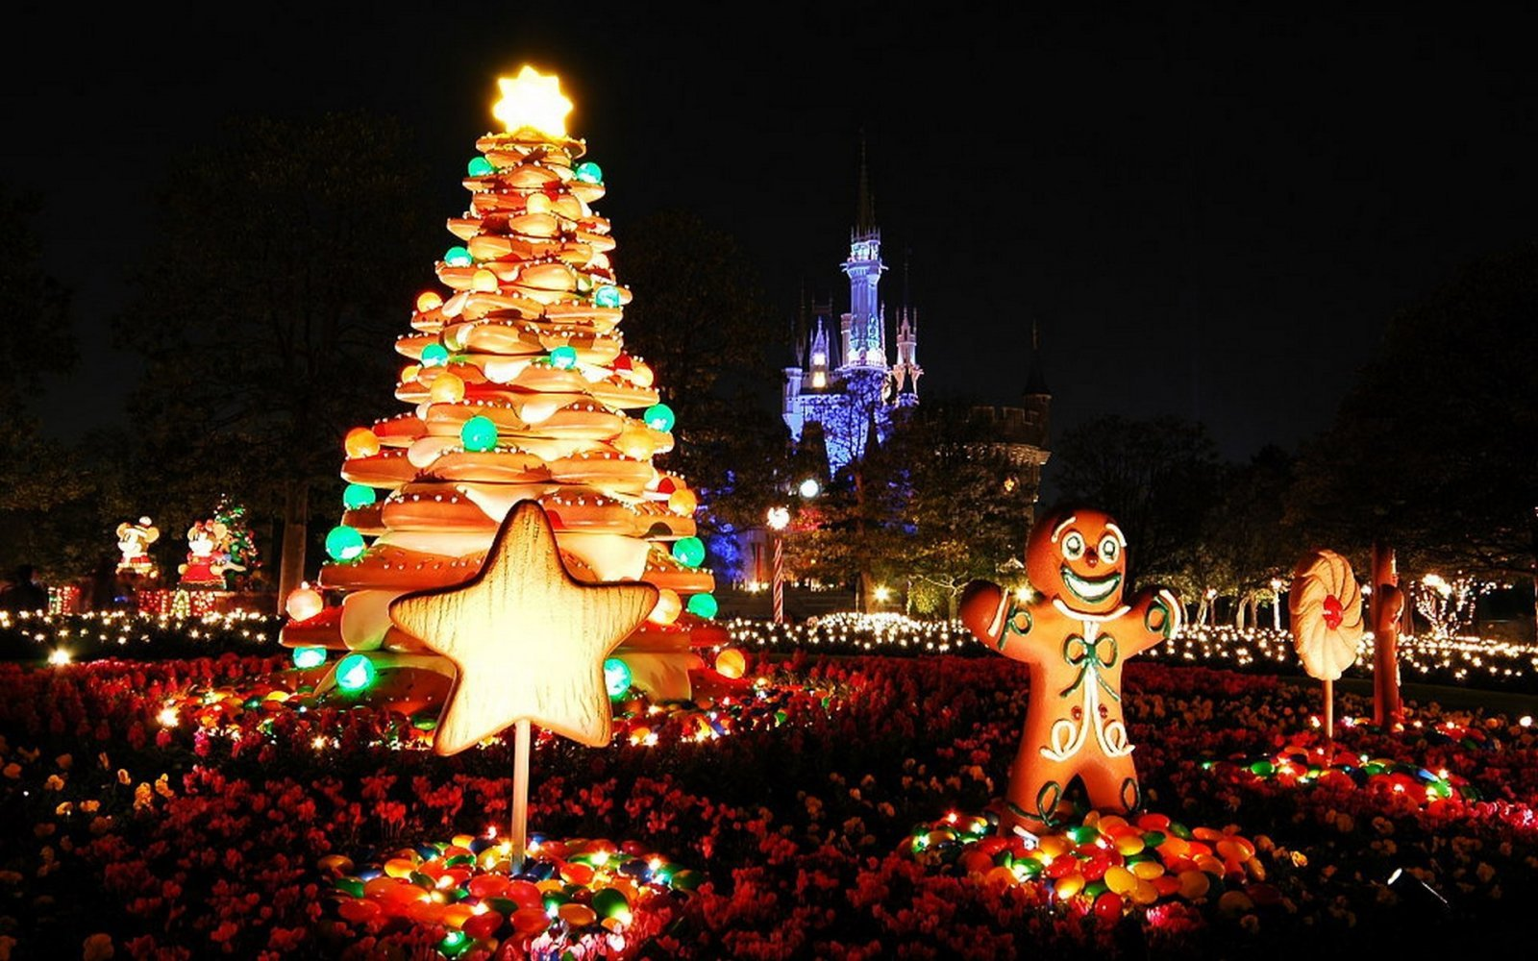

Slide 7
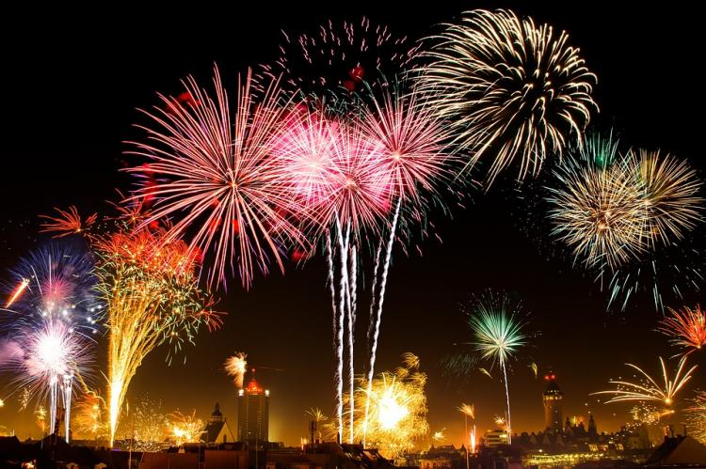
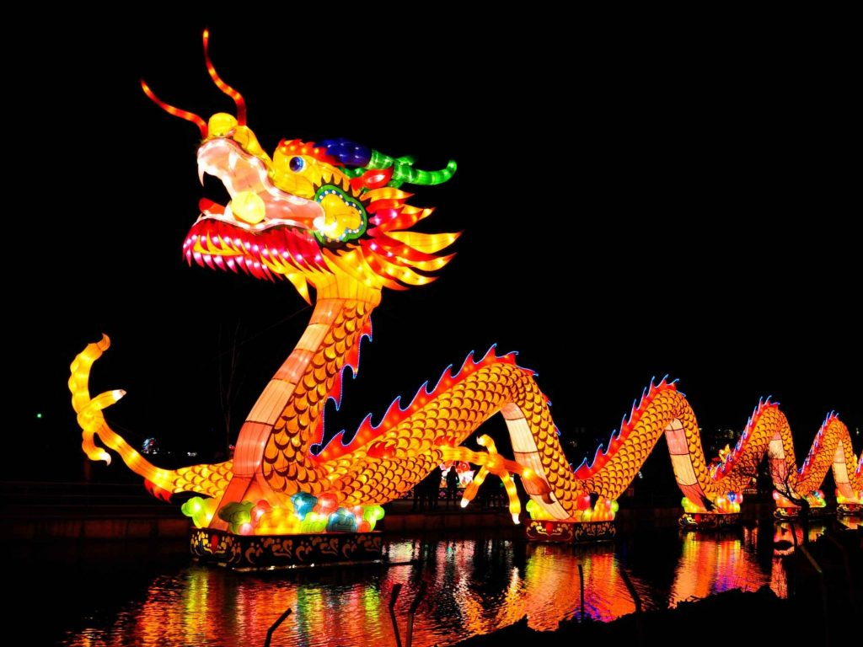

Slide 8
Չինացիները Ամանորին դիմավորելու նախապատրաստությունը սկսում են իրենց տները մաքրելով, որի ընթացքում դեն են նետում տարվա ընթացքում կուտակված ամբողջ աղբն ու ավելորդ իրերը։ Առանձնահատուկ ուշադրություն է դարձվում տունը ավանդական կարմիրով և դրա երանգներով զարդարելուն։ Չինացիները հատուկ ծիսակարգ ունեն՝ տան մուտքի մոտ կպցված են զույգ գրություններ, բնակարանների ու տների պատերը զարդարված են թղթե նախշերից պատրաստված հատուկ նկարներով։

